Slide 1
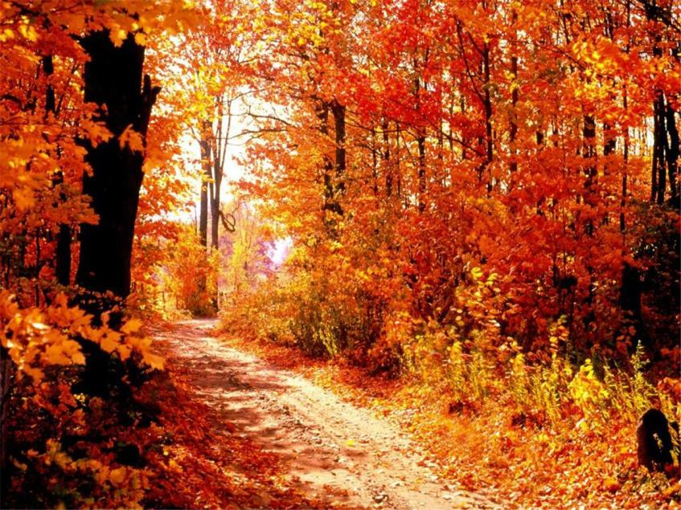
Свет осени

Slide 2
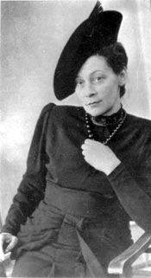
Надежда Августиновна Адольф
(1905 – 1992)
родилась в 1905 г. в семье учителя Могилевской гимназии Августина Ивановича Адольфа (он происходил из обрусевших латышей). Впоследствии Надежда Августиновна вынуждена была взять псевдоним: худшей фамилии в годы войны придумать было невозможно.
Н.А.Надеждина.
Конец 40-х, до ареста

Slide 3
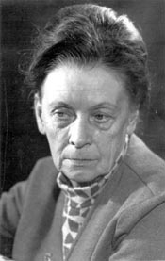
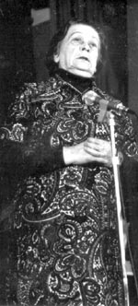
Н.А.Надеждина 1980-е годы
Н.А.Надеждина
читает свои стихи. 1990 г.

Slide 4
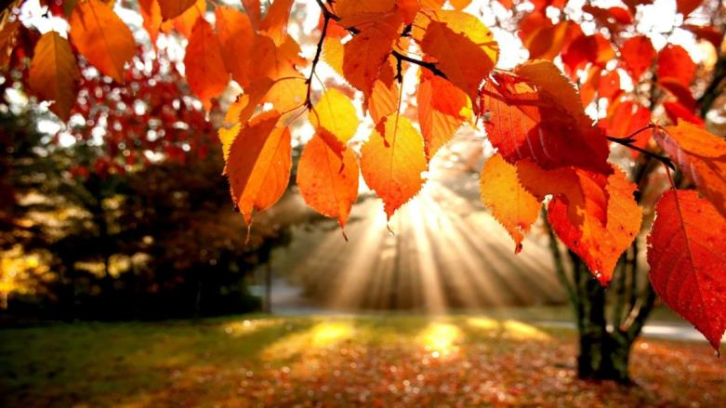
Свет осени.
Свет осенних деревьев на закате.
Рябина, как Жар – птица.
Королева осеннего леса – осина.

Slide 5
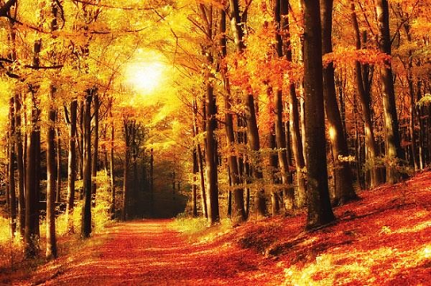
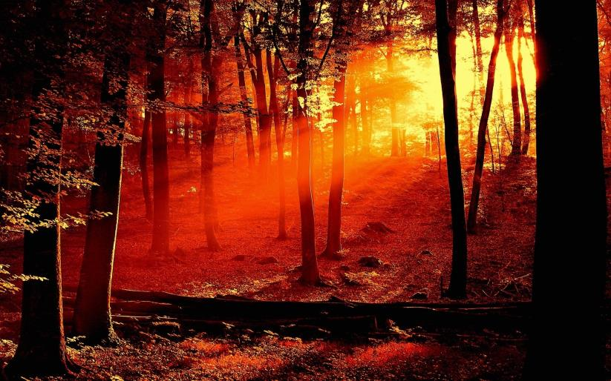

Slide 6
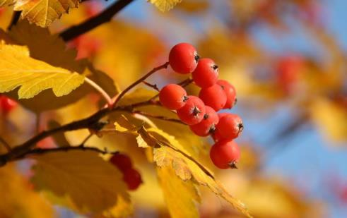
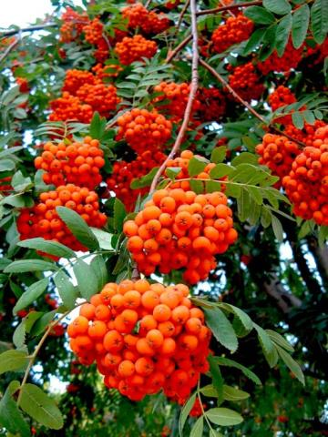
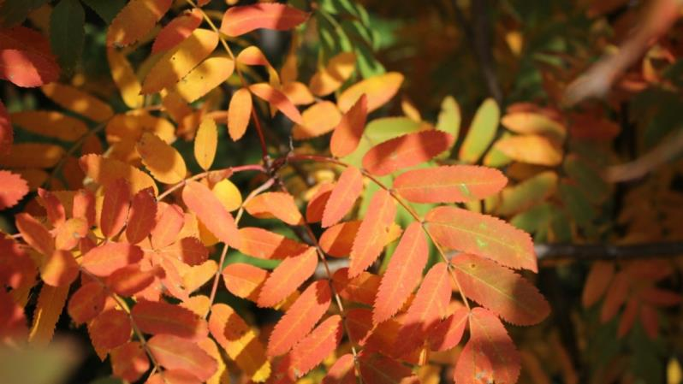
Высокая
большая рябина
вся в красных
бусах

Slide 7
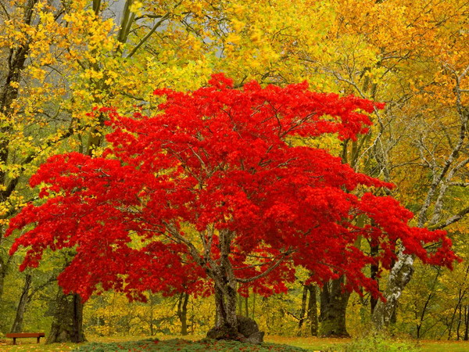
Словно села
в траву
Жар-птица
и распустила свой
огненный хвост

Slide 8
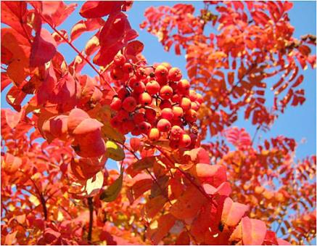
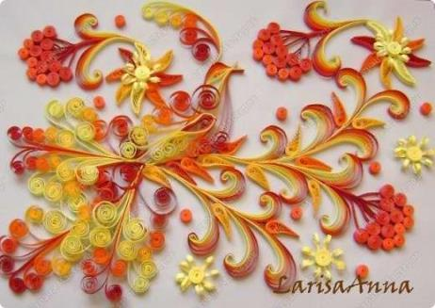

Slide 9
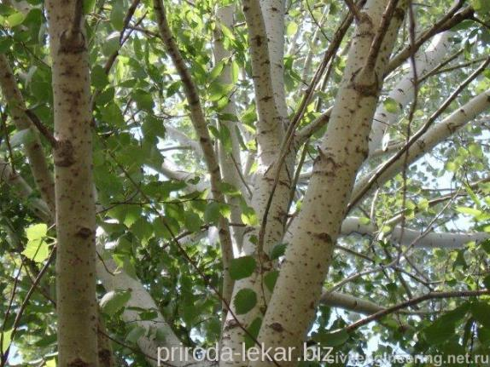
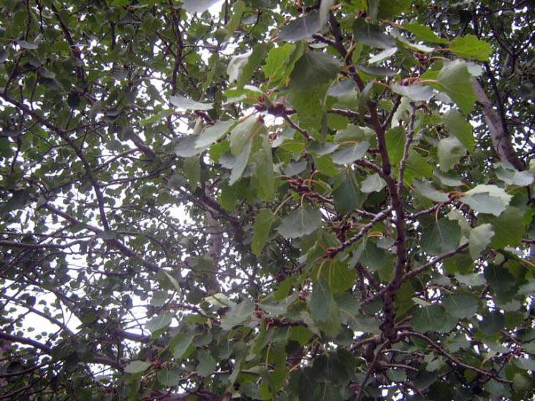
Летом она простушка
с невзрачными листьями,
сереньким стволом

Slide 10
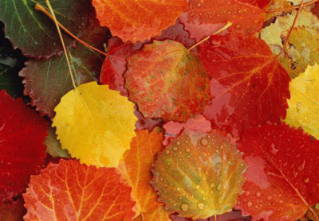
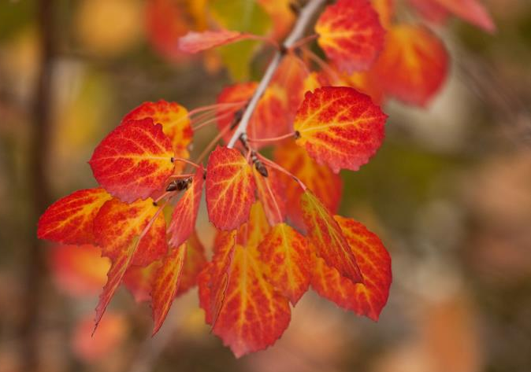
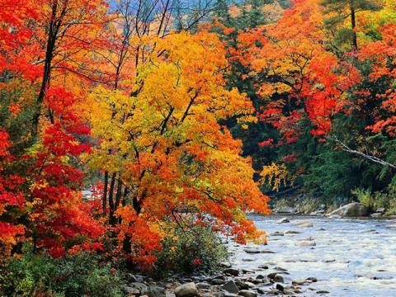
Но осенью
осина превращается
в красавицу

Slide 11
Оранжевыми, золотыми,
рыжими, алыми,
бордовыми,
красными с золотыми прожилками

